Slide 1
트랜잭션 이상
(Anomaly)

Slide 2
이상
데이터 의존성이 높으면 생기는 문제

Slide 3
정규화
(데이터를 독립적으로 만듦)

Slide 4
중복 (Redundancy)
동일 데이터가 여러 row에 들어감
모든 이상의 시작
사원번호 | 이름 | 나이 | 부서 | 부서장
1 | 홍길동 | 28 | 디지털전략 | 전우치
1 | 홍길동 | 28 | 데이터정제 | 전우치
2 | 임꺽정 | 28 | 데이터정제 | 전우치
3 | 이몽룡 | 24 | 개발 | 심청이

Slide 5
삽입이상 (Insert)
1. 다른 속성 값이 null이어서 삽입이 불가능한 경우
2. PK = {사원번호, 부서} 일 때 {4, 심봉사, 29, null, null} 데이터 삽입 불가
사원번호 | 이름 | 나이 | 부서 | 부서장
1 | 홍길동 | 28 | 디지털전략 | 전우치
1 | 홍길동 | 28 | 데이터정제 | 전우치
2 | 임꺽정 | 28 | 데이터정제 | 전우치
3 | 이몽룡 | 24 | 개발 | 심청이
사원번호 | 이름 | 나이
1 | 홍길동 | 28
2 | 임꺽정 | 28
3 | 이몽룡 | 24
4 | 심봉사 | 29
부서 | 부서장
디지털전략 | 전우치
데이터정제 | 전우치
개발 | 심청이

Slide 6
삭제이상 (Delete)
데이터를 지우면 관련성이 없는 데이터도 지워지는 경우
{사원번호 3, 개발} 데이터를 지울 경우 부서(개발)이 사라진다.
관련성 : (사원번호, 이름, 나이) <> (부서, 부서장) 로 볼 수 있다.
사원번호 | 이름 | 나이 | 부서 | 부서장
1 | 홍길동 | 28 | 디지털전략 | 전우치
1 | 홍길동 | 28 | 데이터정제 | 전우치
2 | 임꺽정 | 28 | 데이터정제 | 전우치
3 | 이몽룡 | 24 | 개발 | 심청이
사원번호 | 이름 | 나이
1 | 홍길동 | 28
2 | 임꺽정 | 28
부서 | 부서장
디지털전략 | 전우치
데이터정제 | 전우치
개발 | 심청이

Slide 7
갱신이상 (Update)
일부 데이터만 업데이트 되는 경우
디지털정제 부서의 부서장이 김선달로 바뀌는 경우, 연산이 일부만 수행
사원번호 | 이름 | 나이 | 부서 | 부서장
1 | 홍길동 | 28 | 디지털전략 | 전우치
1 | 홍길동 | 28 | 데이터정제 | 김선달
2 | 임꺽정 | 28 | 데이터정제 | 전우치
3 | 이몽룡 | 24 | 개발 | 심청이
사원번호 | 이름 | 나이
1 | 홍길동 | 28
2 | 임꺽정 | 28
3 | 이몽룡 | 24
부서 | 부서장
디지털전략 | 전우치
데이터정제 | 김선달
개발 | 심청이

Slide 8
반정규화
(중복허용 & 성능개선)

Slide 9
반정규화
(중복허용 & 성능개선)
병합(정규화 역과정), 분할, 추가

Slide 10
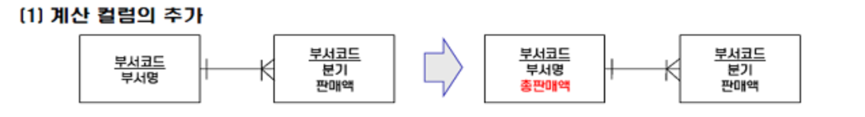

Slide 11
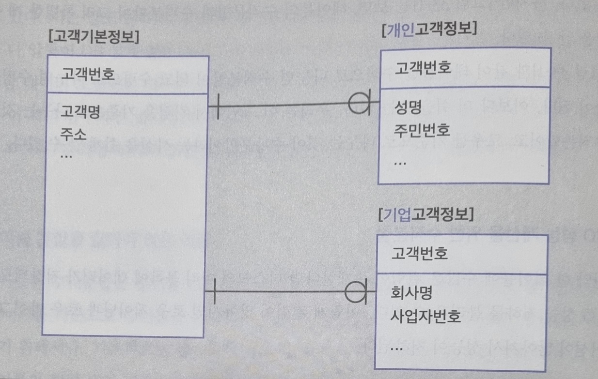
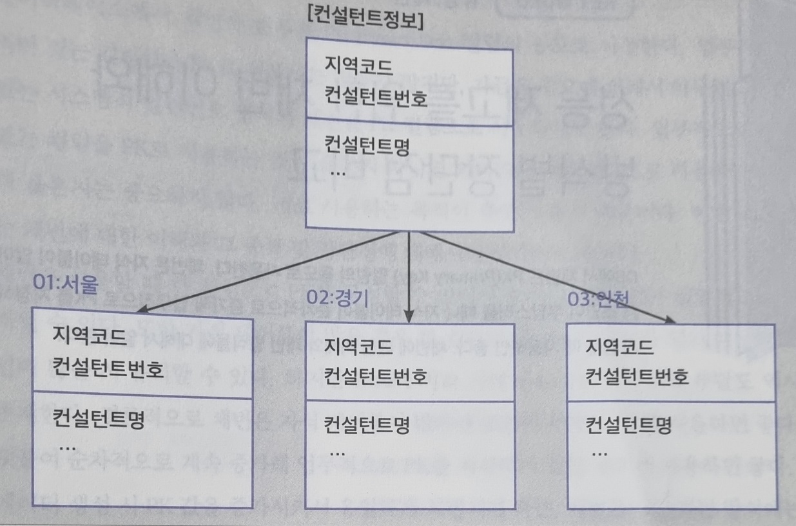
수직분할(column분할)
수평분할(row분할)

Slide 12
출처
이상 : https://www.scaler.com/topics/anomalies-in-dbms/
중복 : https://www.scaler.com/topics/redundancy-in-dbms/
이상(한글) : https://korshika.tistory.com/165
반정규화 : https://sodayeong.tistory.com/106
수직/수평분할 : https://khdscor.tistory.com/m/56

